Slide 1
Az Európai Központi Bank
Készítette: Tóbi Dorina

Slide 2
Általános tudnivalók
Az Európai Központi Bank (EKB) annak a 19 uniós tagországnak a központi bankja, amelyek átvették az eurót.
Alapítási éve: 1998
Székhelye: Frankfurt (Németország)
Elnöke: Mario Draghi
Tagjai: az EKB elnöke és alelnöke, valamint az összes uniós tagország központi bankjának kormányzója.
Fő célja: az árstabilitás fenntartása gazdasági növekedés, munkahelyteremtés

Slide 3
Legfontosabb feladatai
Euroövezet monetáris politikájának meghatározása és végrehajtása
Devizaműveletek végzése
Fizetési rendszerek zavartalan működtetése
Az euroövezetbeli tagországok devizatartalékainak tartása és kezelése
Engedélyezi az euroövezeti országok számára az eurobankjegyek kibocsátását

Slide 4
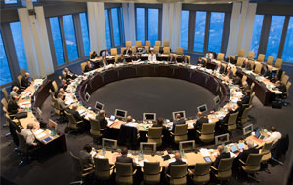
Működése
A döntéshozatalt: a Kormányzótanács: -meghatározza a monetáris politikát
-rendeleteket fogad el
-engedélyezi az euro kibocsátását
az Igazgatóság: -felelős a monetáris politika végrehajtásáért
és az Általános tanács végzi: -a monetáris- és árfolyampolitikai koordináció a tagországok között

Slide 5
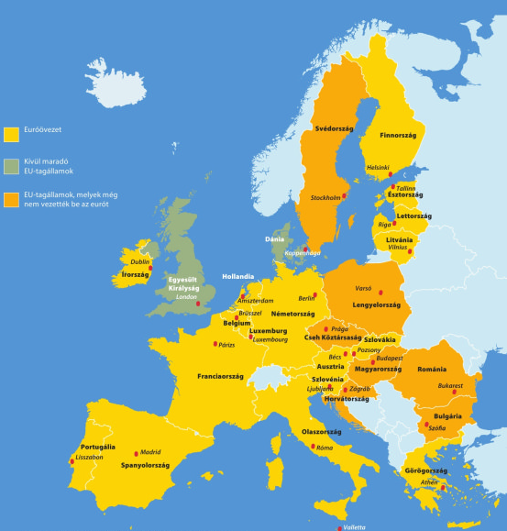
Az euroövezet
Azon országok együttese az Európai Unión belül, ahol az euró a hivatalos pénznem.

Slide 6
A témával kapcsolatban további információt találsz itt:
https://www.youtube.com/watch?v=hfG-9XpUo7g

